Slide 1
EspHome in virtueller Umgebung
Ziele des virtuellen Environments
EspHome unabhängig von Python- und Pip-Versionen verwenden
Wildwuchs in Griff bekommen
Aktuelle EspHome-Versionen lassen sich nicht mehr updaten
Aufwand ist überschaubar
Installation eines Aktivierungsskripts
Aufruf des Skripts zum Aktivieren

Slide 2
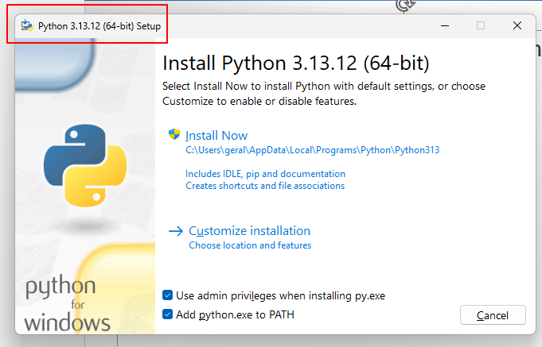
Vorarbeiten
Alle derzeit installierten Python-Versionen deinstallieren
Aktuell stabile (nicht letzte) Version installieren
https://www.python.org/downloads/release/python-31312/
Pfade setzen lassen

Slide 3

Version von Python prüfen

Slide 4
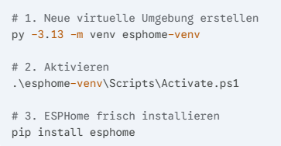
Virtuelles Environment für EspHome
Ausgangsverzeichnis EspHome-Ordner
Terminal als Admin im Verzeichnis öffnen
Notes:
# 1. Neue virtuelle Umgebung erstellen
py -3.13 -m venv esphome-venv
# 2. Aktivieren
.\esphome-venv\Scripts\Activate.ps1
# 3. ESPHome frisch installieren
pip install esphome

Slide 5
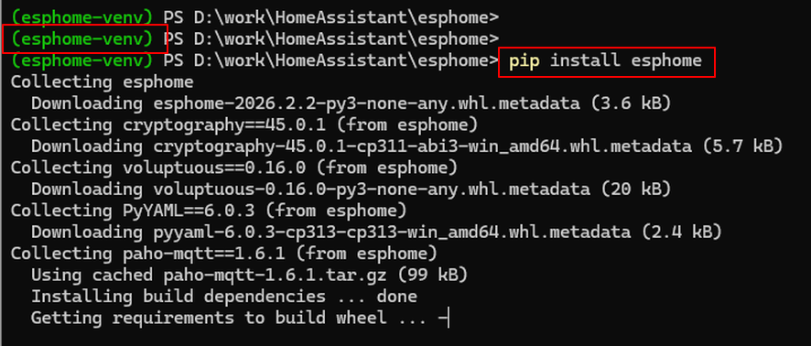
EspHome installieren

Slide 6
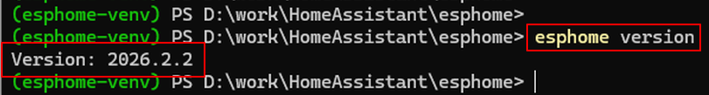
Ergebnis

Slide 7
Virtuelle Umgebung aktivieren/deaktivieren
Im EspHome-Verzeichnis
Aktivieren
Ordner: D:\work\HomeAssistant\esphome>
.\esphome-venv\Scripts\activate
Deaktivieren
PS D:\work\HomeAssistant\esphome> .\esphome-venv\Scripts\deactivate.bat
Oder Fenster schließen
Notes:
.\esphome-venv\Scripts\activate

Slide 8
Falls es Probleme gibt
Platform.IO Verzeichnis löschen
.pio im Benutzerverzeichnis
EspHome-Cache löschen
.esphome im Arbeitsverzeichnis löschen
Es wird wieder alles neu installiert!
Dauert natürlich

Slide 9
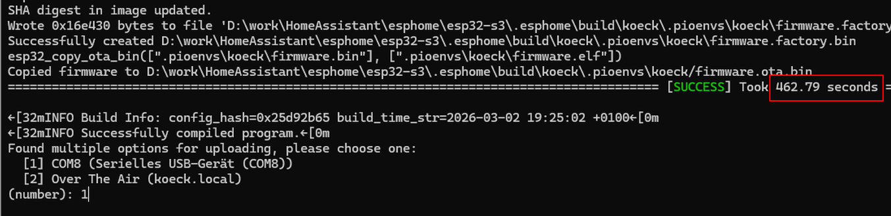
Yaml verarbeiten
Terminal im EspHome-Verzeichnis als Admin öffnen
Virtuelles Environment aktivieren
In Yaml-Verzeichnis wechseln
Ausführen: esphome run .\alarmbox.yaml
Nach einigen Minuten:

